Slide 1
Cours C.03.06.02
Entretien – Pratique
Marek Pszczola
(la présentation a été préparée sur la base des documents du Dr Majlun, Pologne)

Slide 2
Road Transportation Systems Engineering Development in the Sub-Saharan Africa – Modern EU Master Programme & Capacity Building

Slide 4
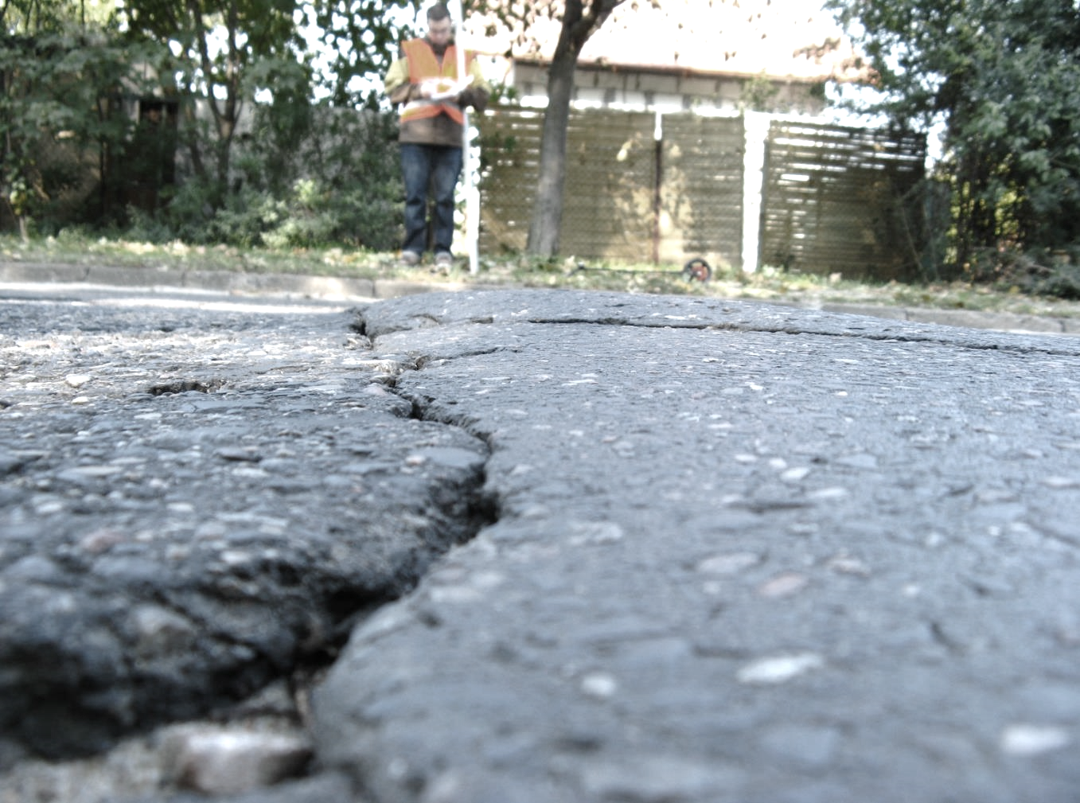
Système de diagnostic de l’état de la chaussée

Slide 5
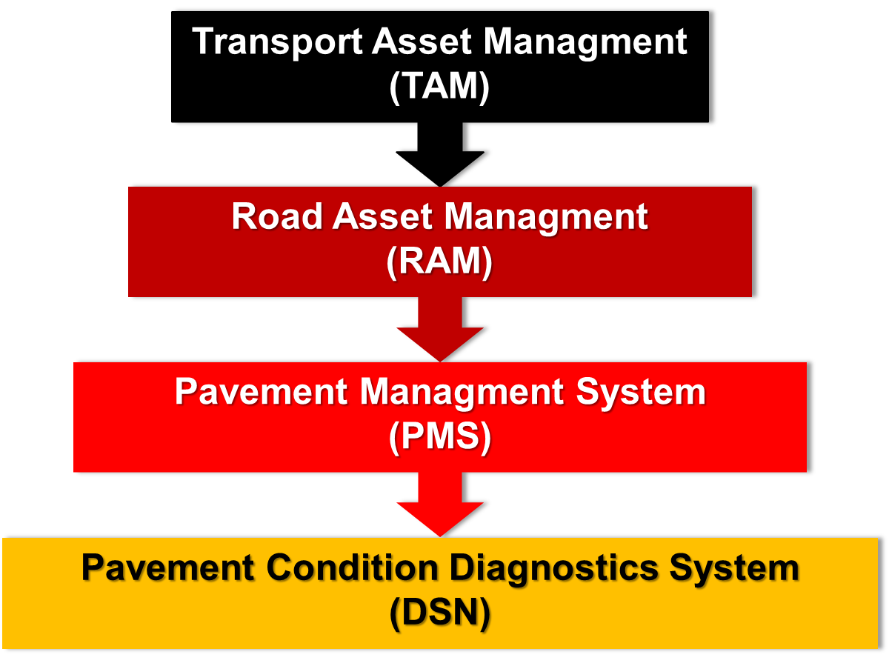
Système de diagnostic de l’état de la chaussée

Slide 6
Système de diagnostic de l’état de la chaussée
Contenu des lignes directrices du Pav. Cond. Diagnostic. Système :
Définitions des quantités, plages et qualité des données de mesure
Règles de réalisation des mesures sur le réseau routier
Règles d'enregistrement et de collecte des résultats de mesure
Méthodes et principes de traitement des résultats de mesure
Principes d'analyse, d'évaluation et de priorisation des données collectées
Principes de priorisation des actions correctives stratégiques
Organisation du système informatique (base de données)
Répartition des responsabilités des participants à la mise en œuvre du système
Modes de financement des activités au sein du système.

Slide 7
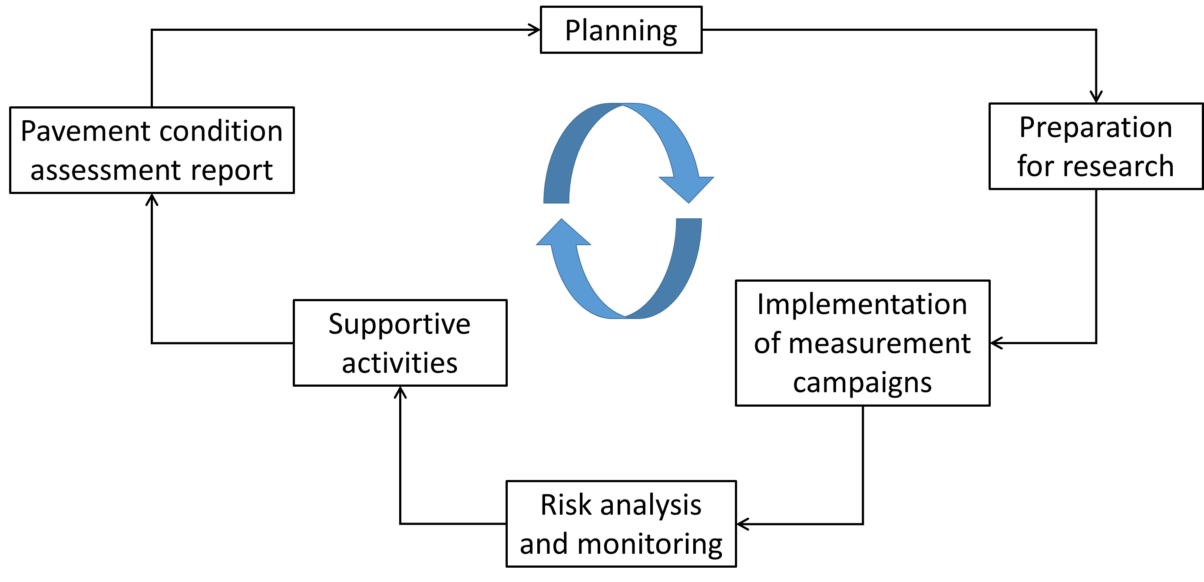
Système de diagnostic de l’état de la chaussée
Mise à jour périodique des données

Slide 8
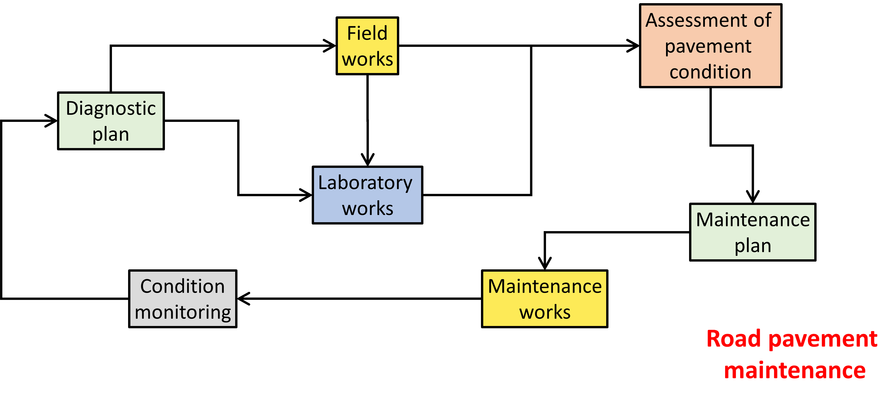
Système de diagnostic de l’état de la chaussée
Approche générale

Slide 9
Système de diagnostic de l’état de la chaussée
Procédure générale :
Campagne de mesure.
Sections fiables et marquantes.
Notes de section et niveau moyen des notes de section.
Paramètre(s) dominant(s) au niveau d’avertissement et au niveau critique.
Besoins de rénovation.
Évaluation globale de l'état de la chaussée.

Slide 10
Système de diagnostic de l’état de la chaussée
Évaluation de l’état de la chaussée :
Évaluation générale de l’état actuel
Évaluation détaillée avant les travaux d’entretien

Slide 11
Système de diagnostic de l’état de la chaussée
Évaluation actuelle de l’état de la chaussée :
Évaluation initiale – tests zéro, qui constituent le point de référence pour évaluer la dégradation de la chaussée
Suivi systématique – mesures continues de caractéristiques sélectionnées pour déterminer l'état de la chaussée
Tests finaux – tests diagnostiquant les causes des dommages et déterminant les travaux de maintenance ou de modernisation nécessaires.

Slide 12
Système de diagnostic de l’état de la chaussée
Bilan avant travaux de maintenance :
Évaluation de l'état de la surface existante
Évaluation de l'état des couches individuelles
Mener des recherches préliminaires
Sélection de technologie de rénovation
Mener des recherches pour la rénovation sélectionnée.

Slide 13
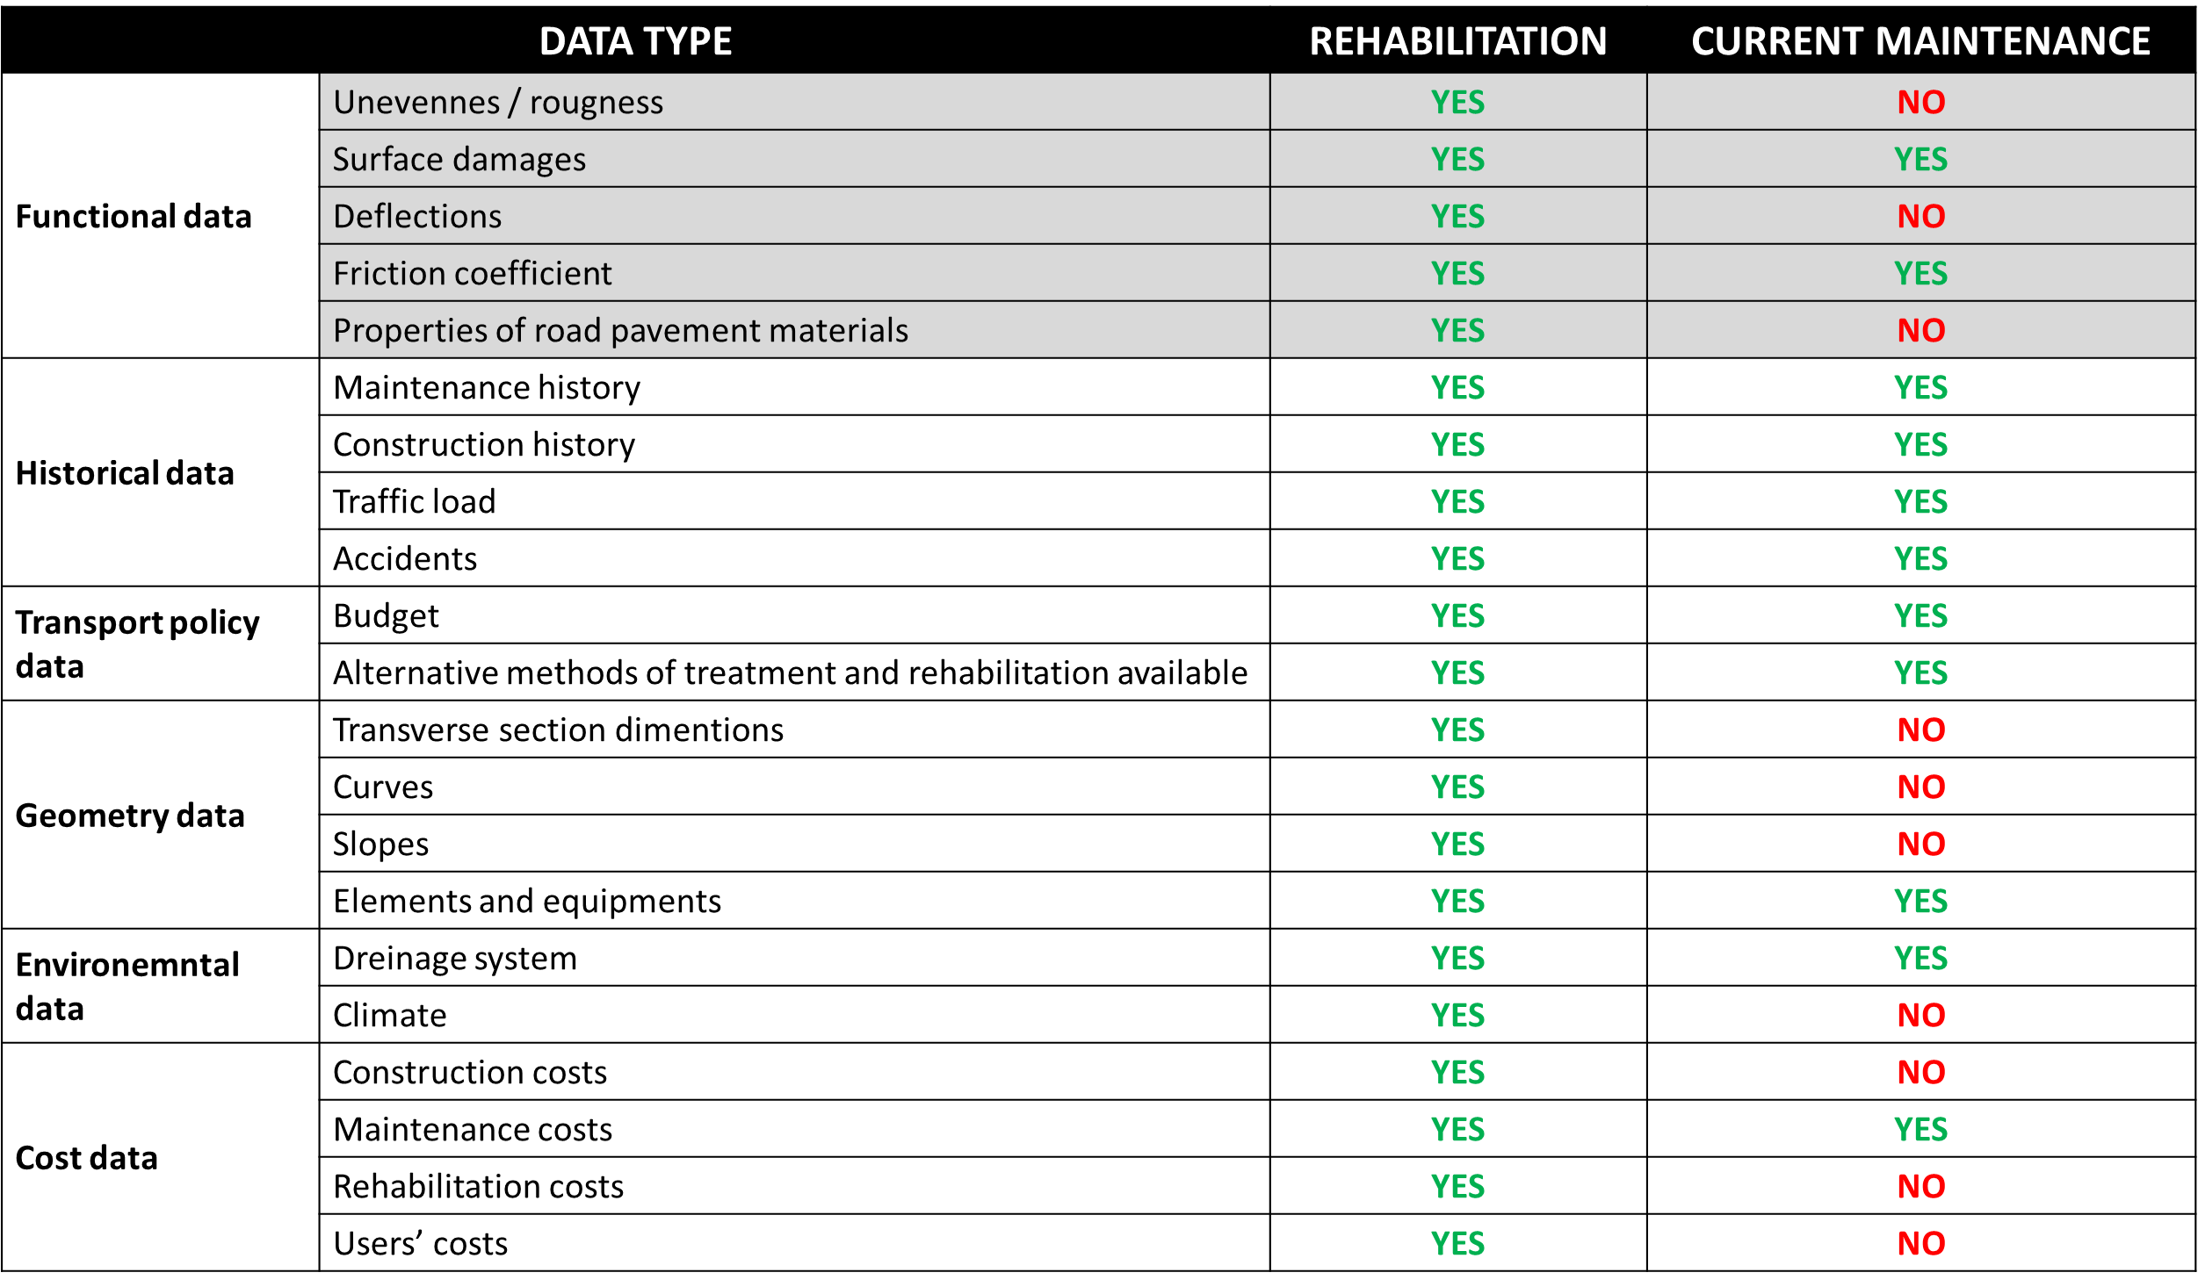
Système de diagnostic de l’état de la chaussée
Qu'y a-t-il à évaluer ?

Slide 14
Paramètres du système de diagnostic de l'état de la chaussée

Slide 15
État de la surface de la chaussée – paramètres
durabilité des surfaces
indice de déflexion de la chaussée
indice de courbure de déflexion de la chaussée
état des fissures en surface
égalité longitudinale
profondeur des ornières
coefficient de frottement
macrotexture superficielle
état de la chaussée

Slide 16
Condition de marquage horizontal – paramètres
coefficient de luminance rétroréfléchissant
coefficient de luminance sous éclairage diffus
valeur de résistance au glissement

Slide 17
Normalisation des valeurs des paramètres
NORMALISATION – processus de transformation d'un paramètre physique décrivant l'état de la surface de la route en un paramètre sans dimension normalisé (sur une échelle de 0 à 100) (valeur de l'état de la chaussée).
Valeur normalisée = 0 → pire condition possible
Valeur normalisée = 100 → meilleure condition possible

Slide 18
Valeurs de condition, classes et niveaux
Valeurs des conditions :
– attribuer des valeurs numériques sans dimension aux paramètres individuels de l'état de la chaussée allant de 0 à 100, où des valeurs plus élevées signifient un meilleur état technique de la chaussée.
Classes d’état de la chaussée :
– classe A (bon état), classe B (état satisfaisant),
classe C (état insatisfaisant), classe D (mauvais état).
Niveaux d’état de la chaussée :
– niveau souhaitable (état bon ou satisfaisant), niveau d'avertissement (état insatisfaisant), niveau critique (mauvais état).

Slide 19
Paramètres dominants
Paramètre dominant au niveau critique (mauvais état)
– le paramètre qui a été classé en classe D et qui a la priorité la plus élevée.
Paramètre dominant au niveau d'avertissement (condition insatisfaisante)
– le paramètre qui a été classé en classe C et qui a la priorité la plus élevée.
Le paramètre dominant au niveau souhaité (bon état)
– ne se produit pas si aucun paramètre n’a été évalué en classe C et D.

Slide 20
Détails des devoirs

Slide 21
Détails des devoirs
La tâche est :
En groupes, préparez une présentation PowerPoint de 30 minutes sur un sujet donné.
Présentez votre présentation à la date indiquée (n° de cours).
Les devoirs doivent être distribués à tous les élèves du groupe. Chaque élève du groupe doit se voir attribuer un certain devoir.
Lors de la présentation en classe, chacun doit présenter (raconter et montrer) les résultats de ses propres devoirs dans le cadre du devoir à la maison.

Slide 22
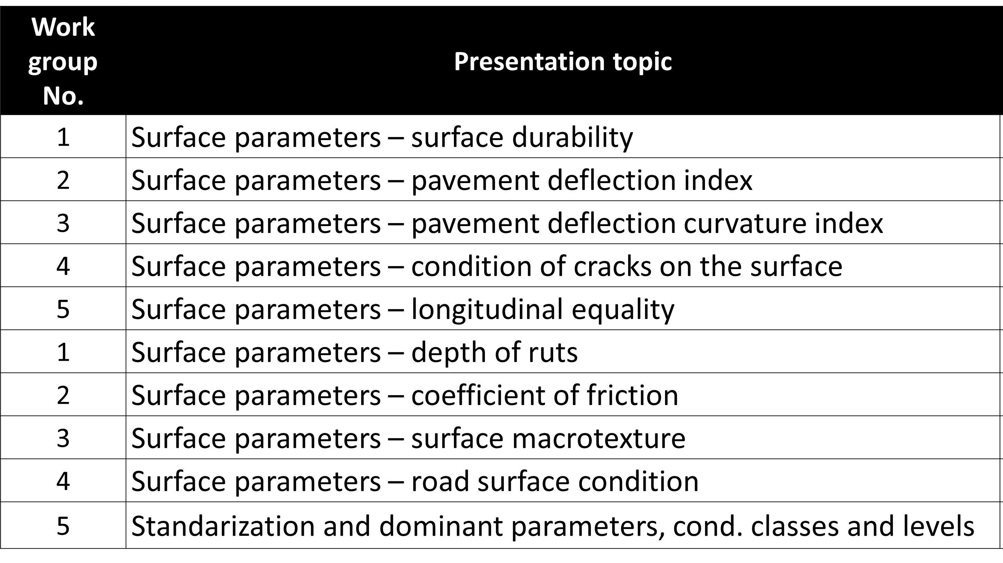
Détails des devoirs
Sujets et groupes de travail – prévoyez 10 cours supplémentaires :

Slide 23
Détails des devoirs
Présentations sur les paramètres de la chaussée :
Quelle est la signification physique du paramètre ?
Quelle est l'unité du paramètre ?
Quelles sont les valeurs limites et acceptables du paramètre ?
Comment mesurer ce paramètre ?
Quel matériel faut-il pour les mesures ?
Comment fonctionne cet équipement ?
Comment évaluer et analyser les résultats de mesure ?

Slide 24
Détails des devoirs
Présentation des stand., classes et niveaux :
Comment standardiser ?
Comment déterminer les classes d’État ?
Comment déterminer les niveaux de statut ?
Quel est le lien entre les valeurs standardisées et les notes et les niveaux de l’État ?
Quelles sont les valeurs limites ?
Comment déterminer les paramètres dominants ?
Comment associer les paramètres dominants aux classes et aux niveaux d’État ?

Slide 25
Détails des devoirs
N'oubliez pas non plus :
Fournissez les sources documentaires que vous utilisez...
Explorez le sujet avant de commencer à développer votre présentation...
Une présentation simple, claire et compréhensible du sujet à d'autres personnes...
Les connaissances que vous transmettrez serviront de base à une réflexion ultérieure sur l'entretien de la surface (étude approfondie et approfondie de la problématique)...

Slide 26
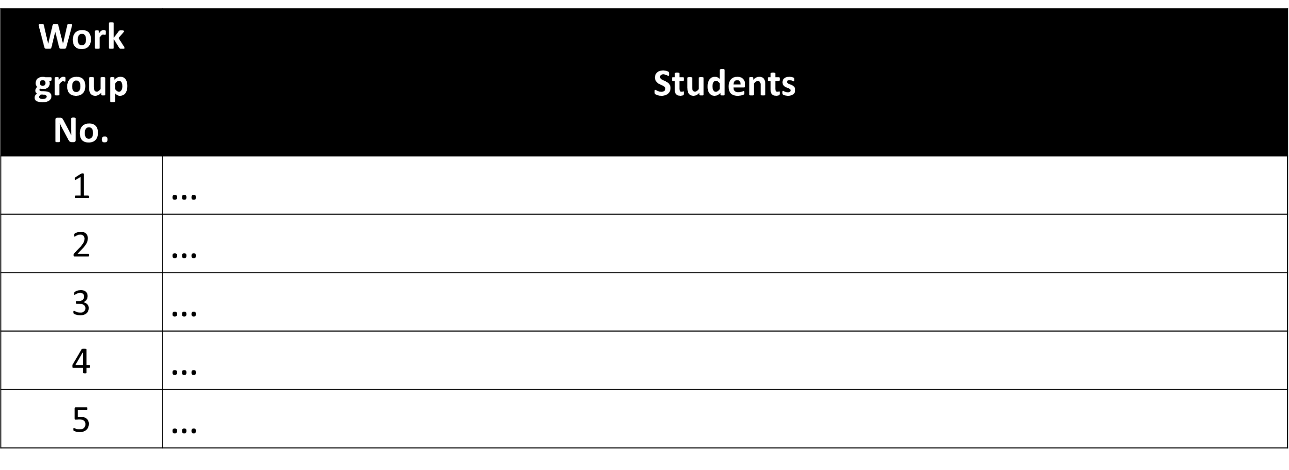
Détails des devoirs
Répartition en groupes de travail :

